Slide 1


Nguyễn Tuấn Anh
Vũ Minh Hiếu
Lưu Huỳnh Đức
Bùi Văn Toản
Giới thiệu thành viên
XIN CHÀO
XÂY DỰNG WEBSITE BÁN ĐỒ UỐNG
Nhóm 7

Slide 2
Giới thiệu thành viên
WEBSITE BÁN ĐỒ UỐNG
Nguyễn Tuấn Anh
Vũ Minh Hiếu
Lưu Huỳnh Đức
Bùi Văn Toản
Trưởng nhóm
Thành viên
Thành viên
Thành viên

Slide 3
NỘI DUNG THUYẾT TRÌNH
Giới thiệu dự án
II. Phân tích dự án
I. Giới thiệu và khảo sát
XÂY DỰNG WEBSITE BÁN ĐỒ UỐNG
Website bán đồ uống
III. Quy trình xây dựng
IV. Demo sản phẩm
Nguyễn Tuấn Anh
Vũ Minh Hiếu
Lưu Huỳnh Đức
Bùi Văn Toản

Slide 4
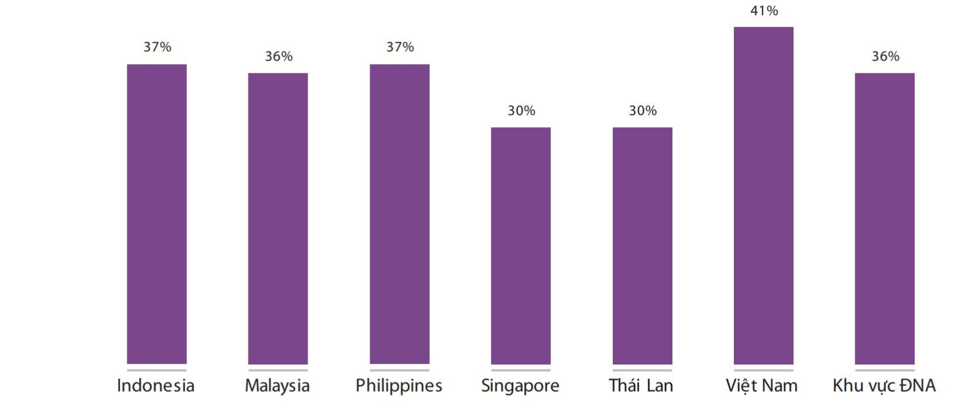



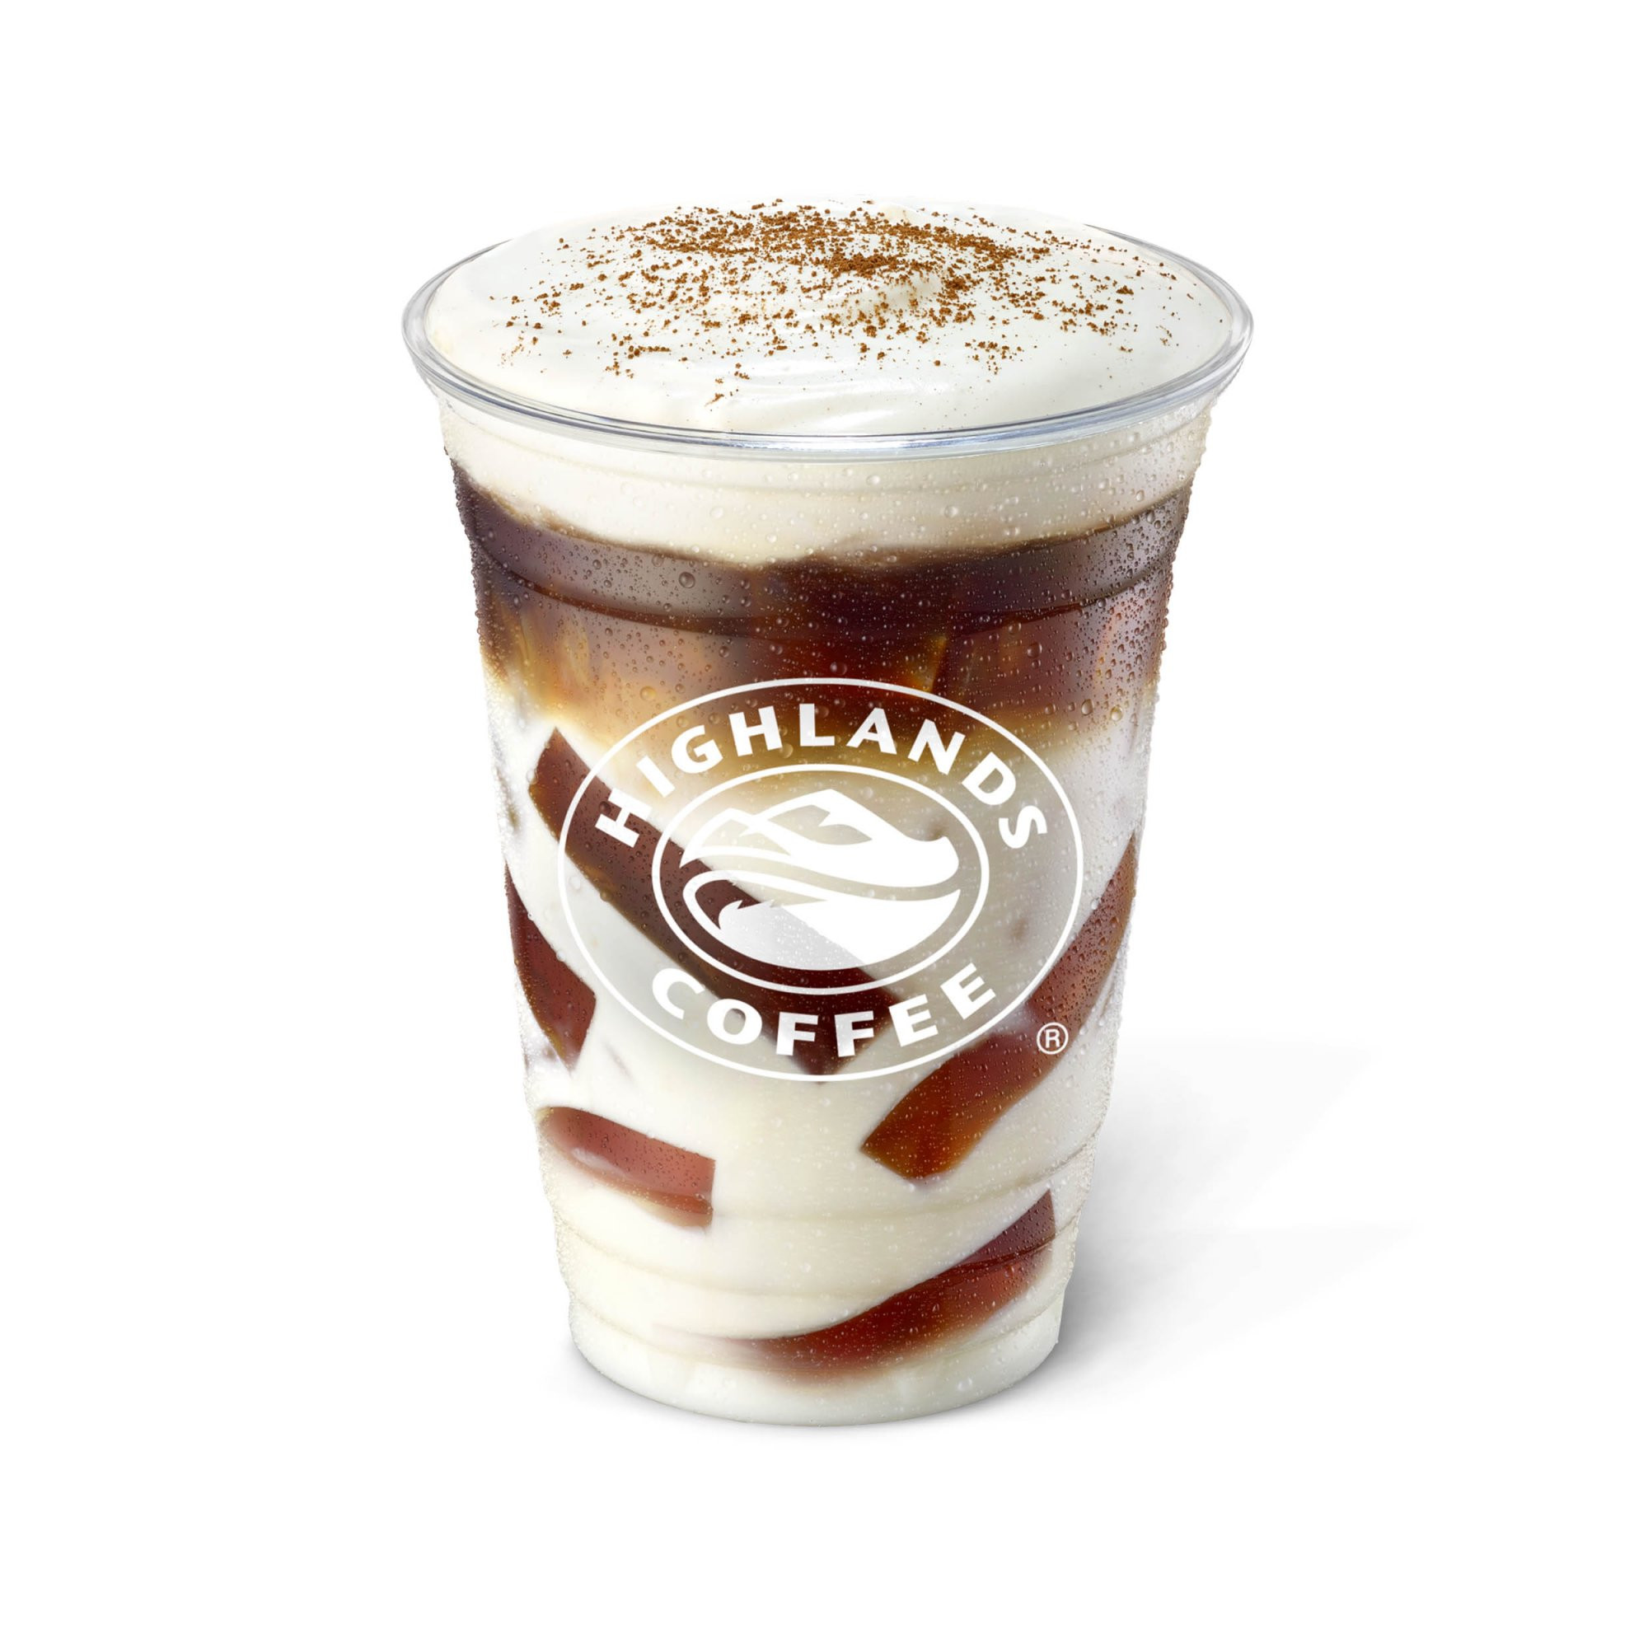


I. Giới thiệu và khảo sát

Slide 5
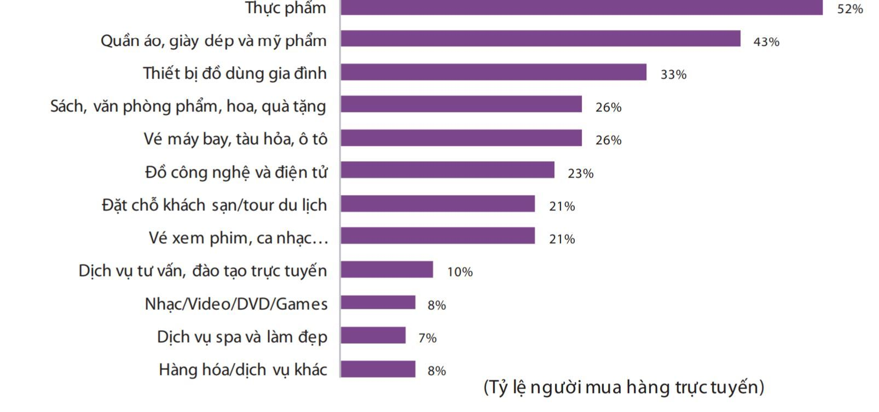
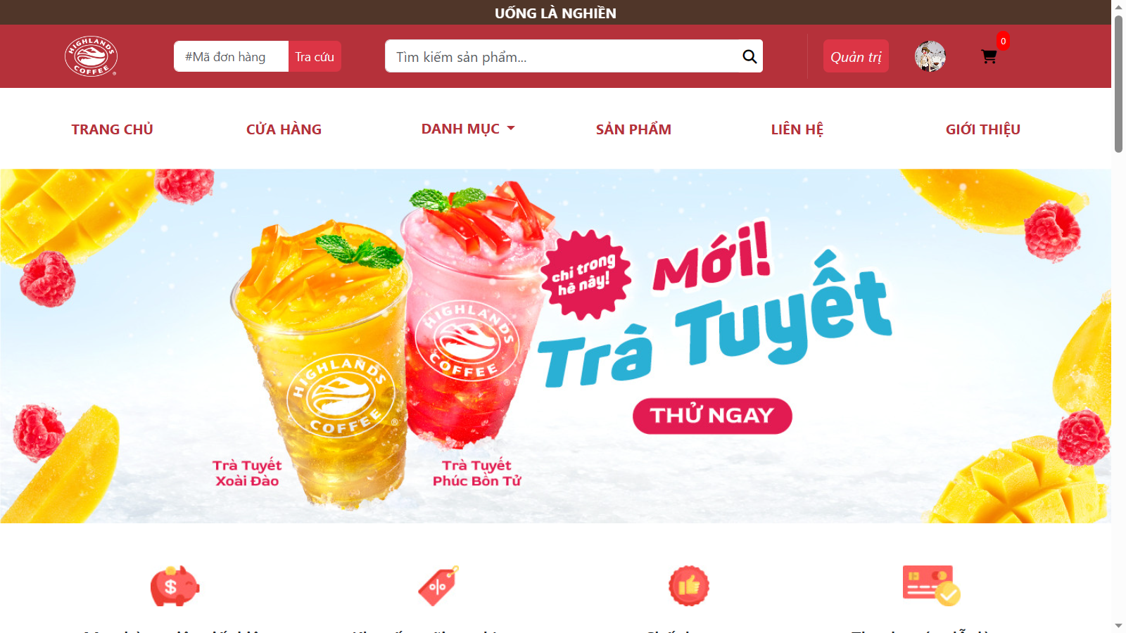
I. Giới thiệu và khảo sát
1. Giới thiệu

Slide 6
I. Giới thiệu và khảo sát
2. khảo sát
Nhu cầu tăng
Tiện lợi
Nhanh chóng

Slide 7


I. Giới thiệu và khảo sát
2. Khảo sát
Mặt hàng thực phẩm 52% chiếm tỷ lệ cao nhất

Slide 8
I. Giới thiệu và khảo sát
3. Website tham khảo
Tocotoco
Phuc long
So sánh

Slide 9
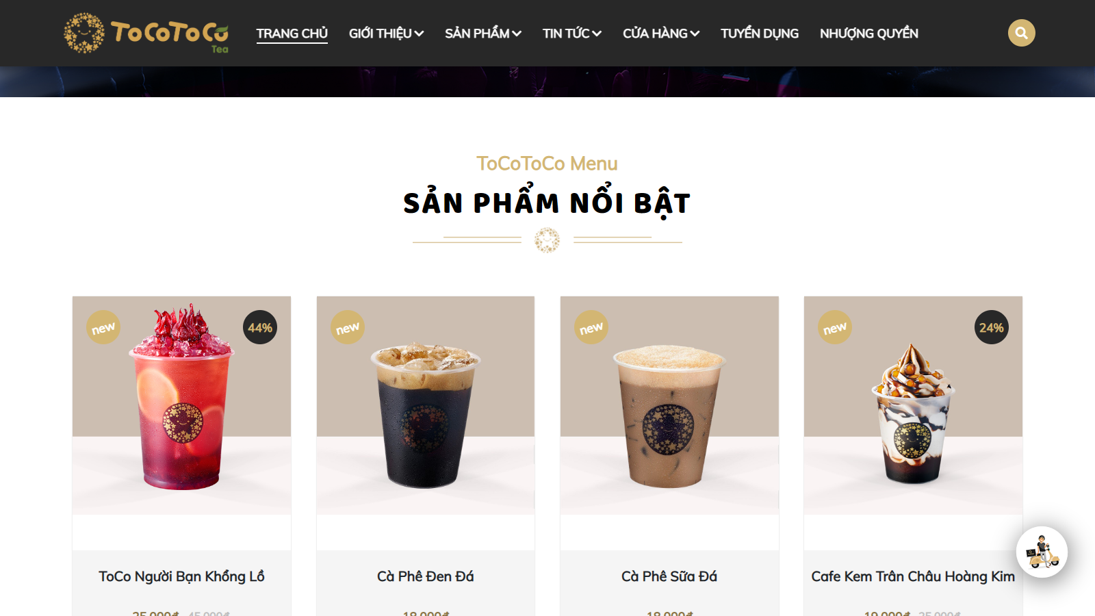
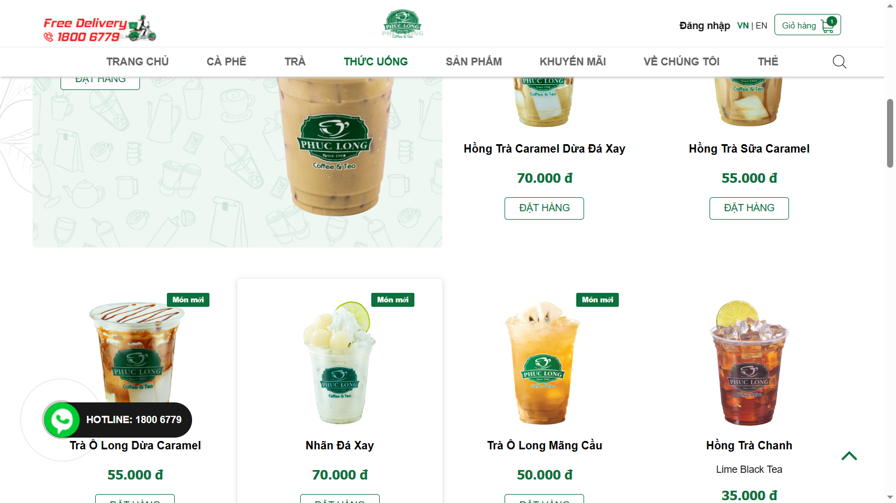
I. Giới thiệu và khảo sát
a. TOCOTOCO
Ưu điểm
Có chức năng đăng nhập và đăng ký tài khoản.
Hỗ trợ mua hàng online.
Có tính năng tìm kiếm sản phẩm.
Nhược điểm
Yêu cầu người dùng đăng nhập để mua hàng.
Không có trang chi tiết sản phẩm.
Không có tính năng lọc sản phẩm.
Đơn hàng không cung cấp trạng thái.
Không có tính năng bình luận và đánh.
Không có trang form liên hệ.

Slide 10
I. Giới thiệu và khảo sát
Kết luận
b. PHUCLONG
Ưu điểm
Cung cấp chức năng đăng nhập và đăng ký.
Cho phép mua hàng online dễ dàng. Khách hàng không cần đăng nhập vẫn có thể mua hàng.
Hỗ trợ tính năng tìm kiếm sản phẩm.
Có tính năng tùy chỉnh ngôn ngữ.
Nhược điểm
Thiếu trang chi tiết sản phẩm.
Đơn hàng không cung cấp trạng thái cho người dung.
Thiếu tính năng bình luận và đánh giá.
Không có trang liên hệ để người dùng có thể gửi phản hồi hoặc yêu cầu hỗ trợ.

Slide 11
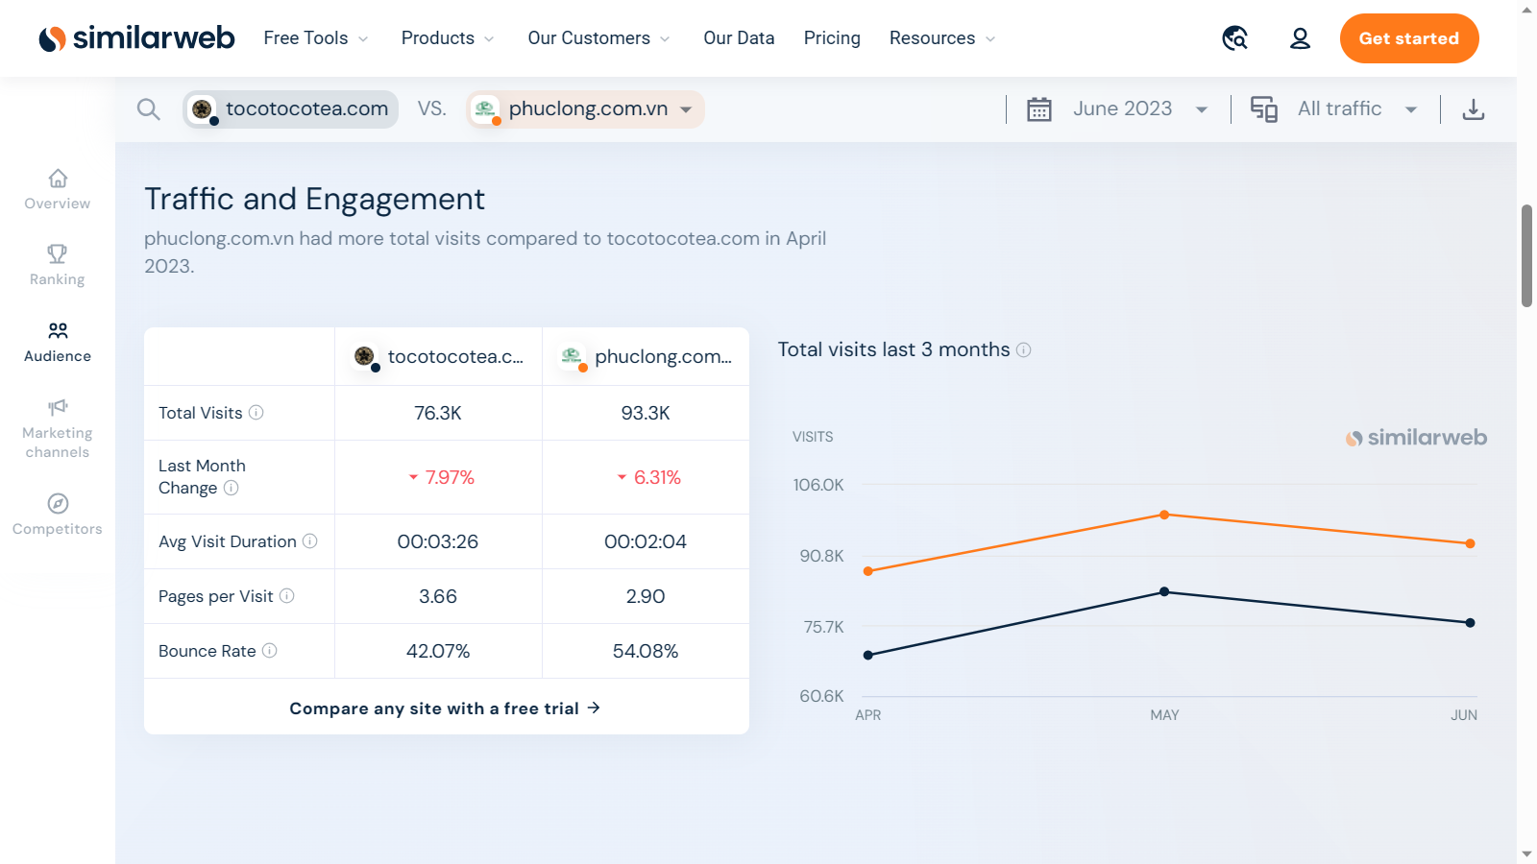
I. Giới thiệu và khảo sát
c. So sánh
Phân tích dự án
Kết quả thống kê từ Similarweb.com cho thấy lượng truy cập của trang web PhucLong cao hơn khoảng 17.000 lượt truy cập so với Tocotoco trong 3 tháng.

Slide 12
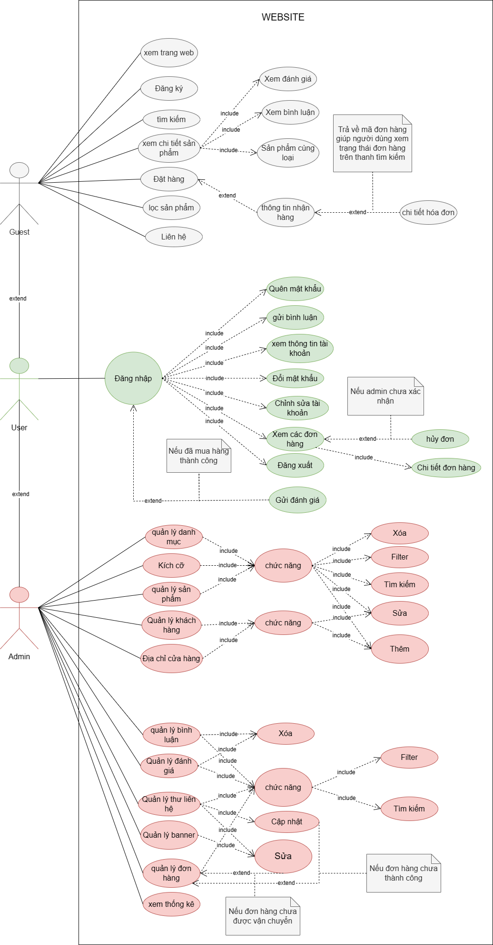
II. Phân tích dự án
Website bán đồ uống

Slide 13
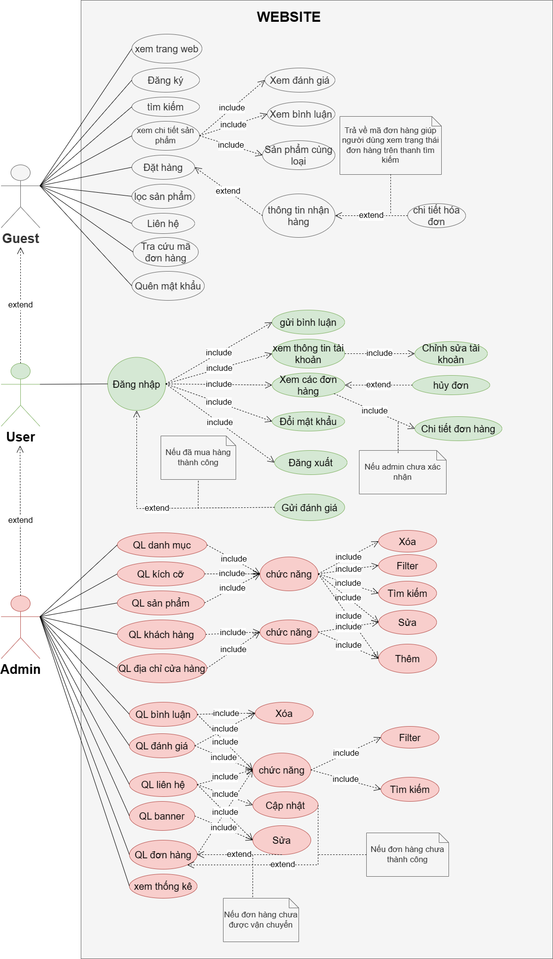
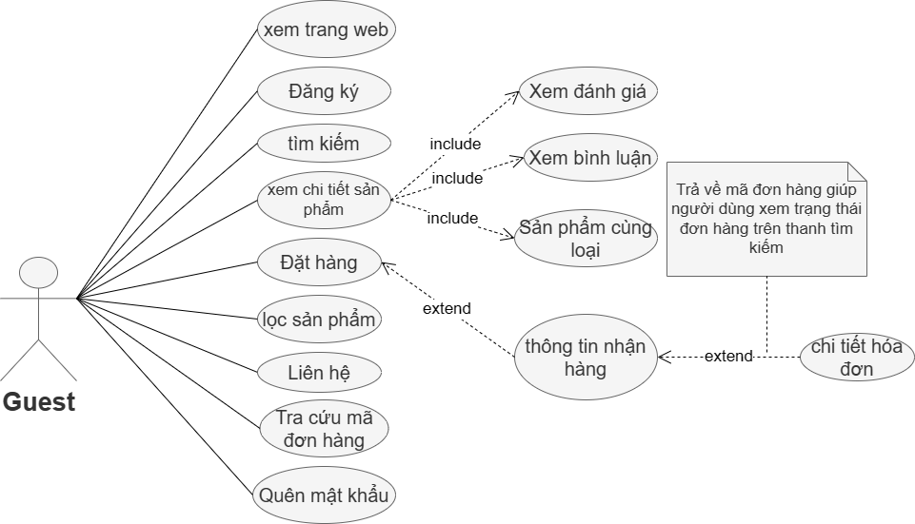
II. Phân tích dự án
1. Sơ đồ use case
Guest
User
Admin

Slide 14
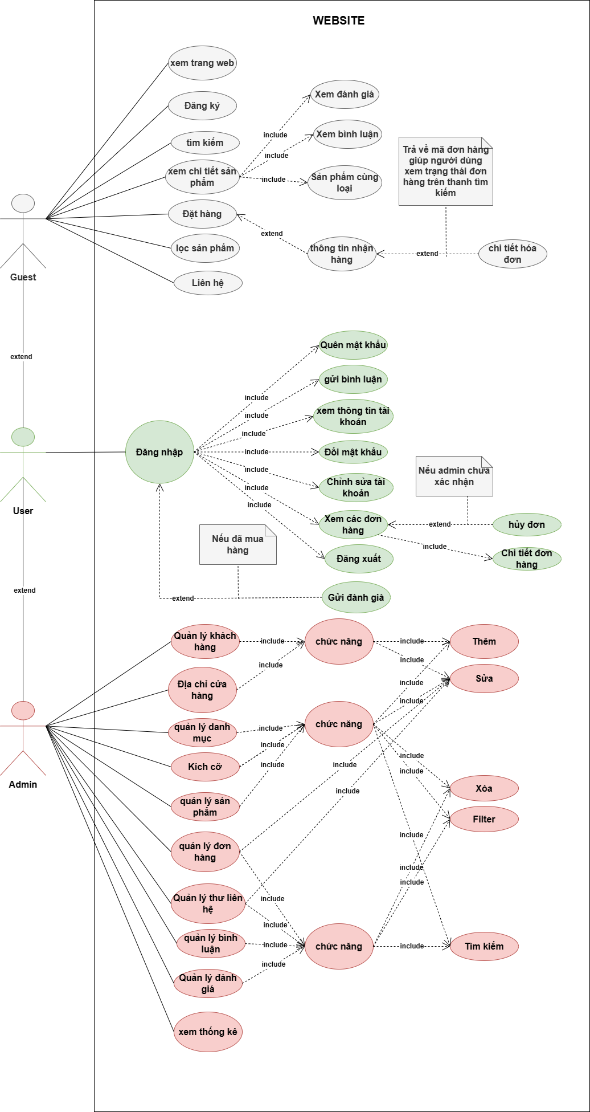
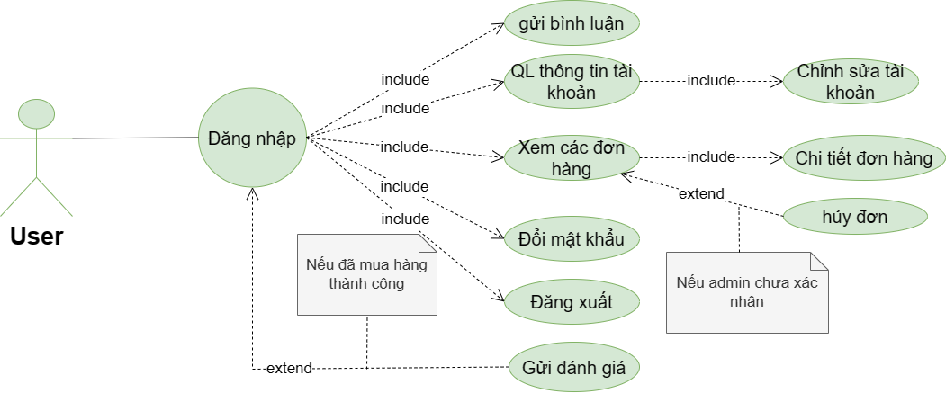
II. Phân tích dự án
a. Guest

Slide 15
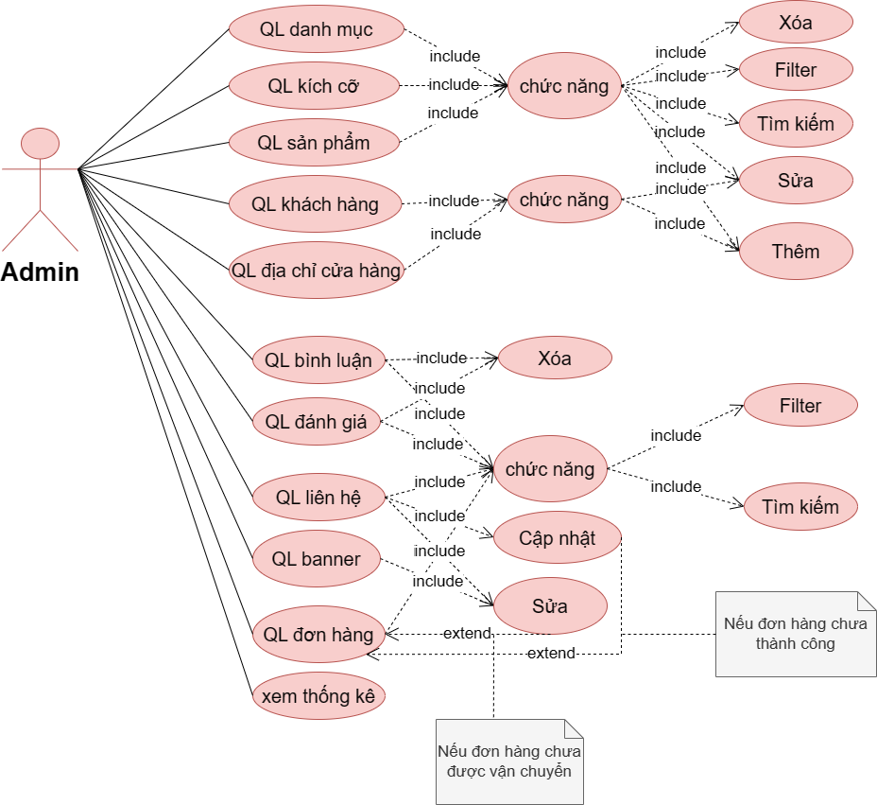
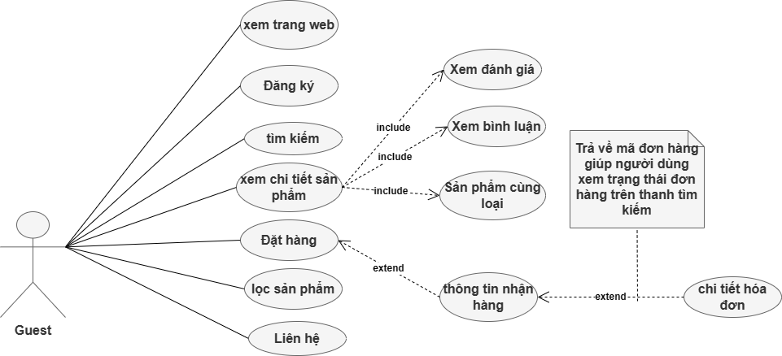
II. Phân tích dự án
b. User

Slide 16
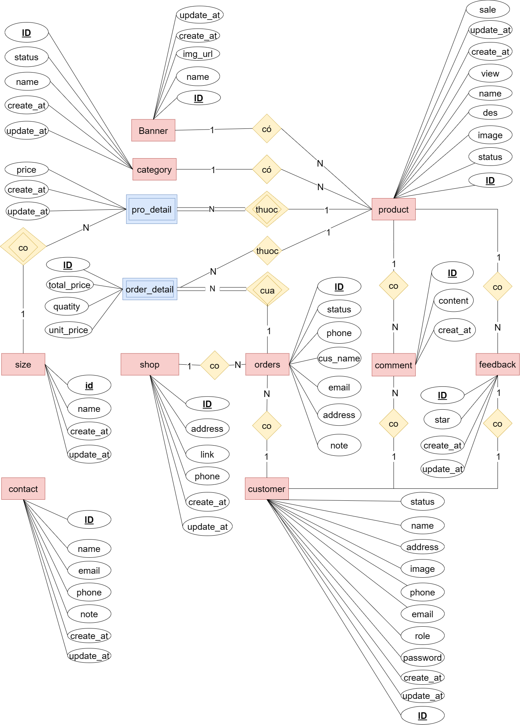
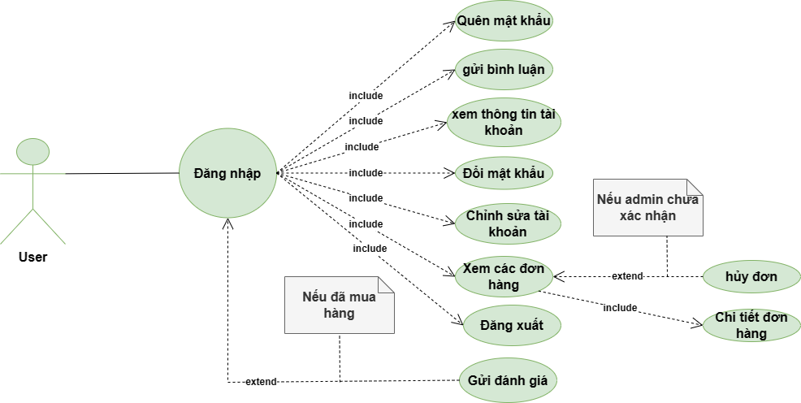
II. Phân tích dự án
c. Admin

Slide 17
II. Phân tích dự án
2. ERD
Dạng chuẩn 3NF (Third normal form)

Slide 18
III. Quy trình xây dựng
Website bán đồ uống

Slide 19
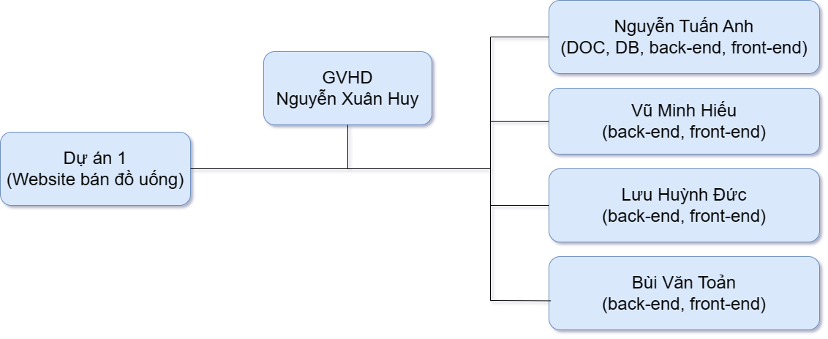
III. Quy trình xây dựng
1. Sơ đồ làm việc

Slide 20
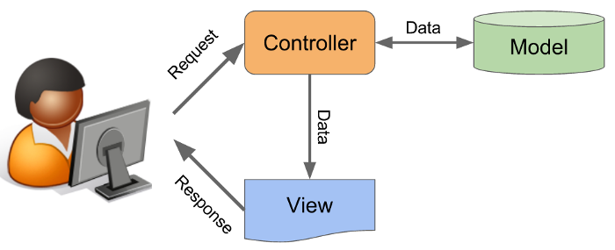
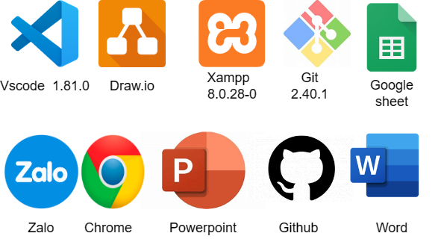

III. Quy trình xây dựng
2. Cấu trúc dự án
Dự án được xây dựng theo mô hình MVC

Slide 21
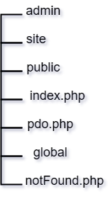
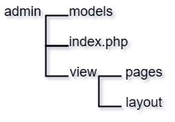
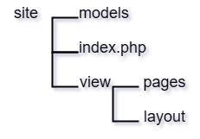
III. Quy trình xây dựng
3. Cấu trúc thư mục

Slide 22
III. Quy trình xây dựng
3. Cấu trúc thư mục

Slide 23
III. Quy trình xây dựng
4. Công cụ và công nghệ
Công cụ
Công nghệ

Slide 24
Cảm ơn đã lắng nghe!
XÂY DỰNG WEBSITE BÁN ĐỒ UỐNG

Slide 25
IV. Demo

